Slide 1
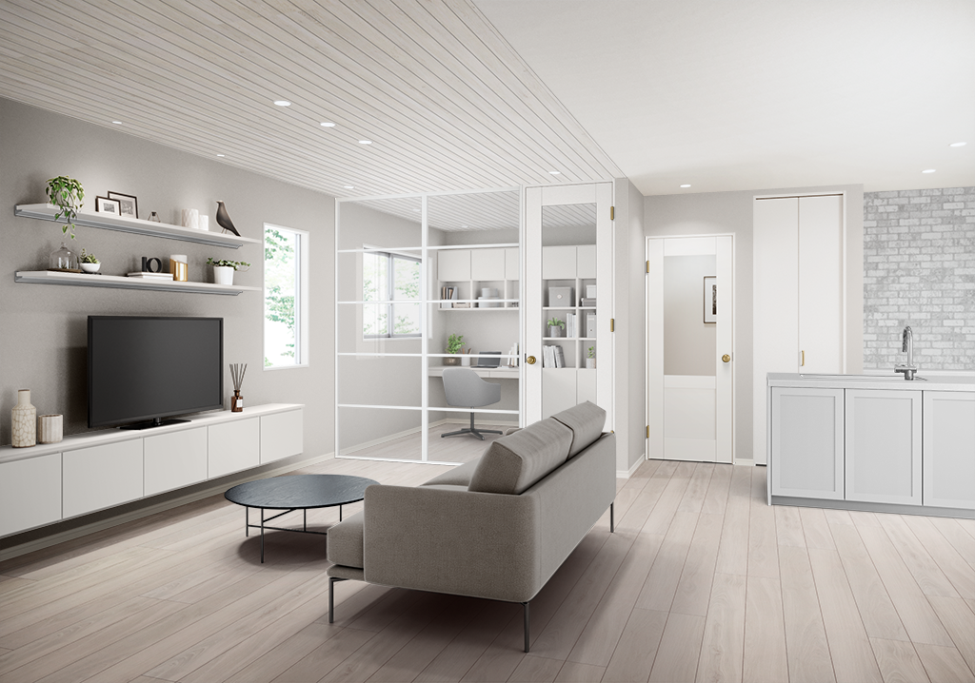
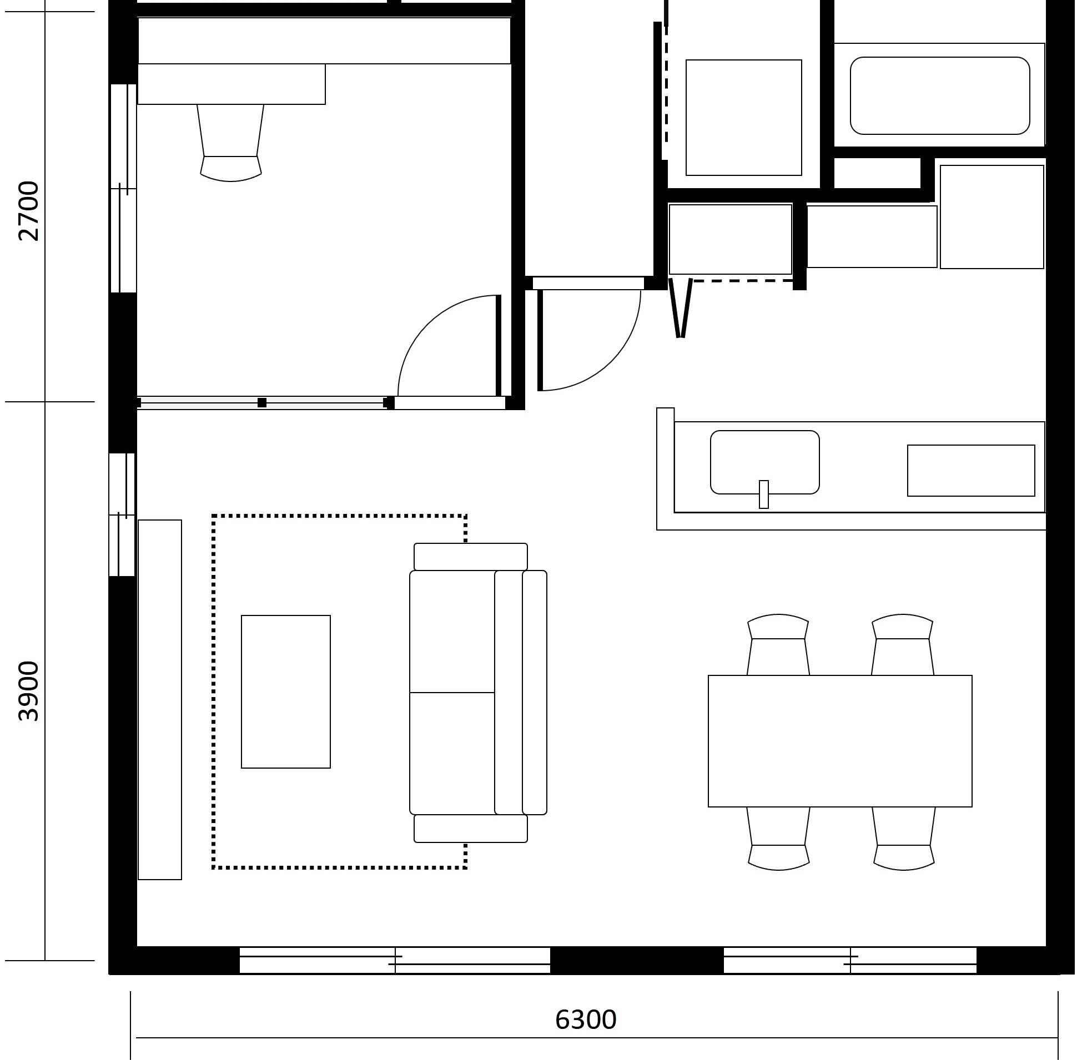
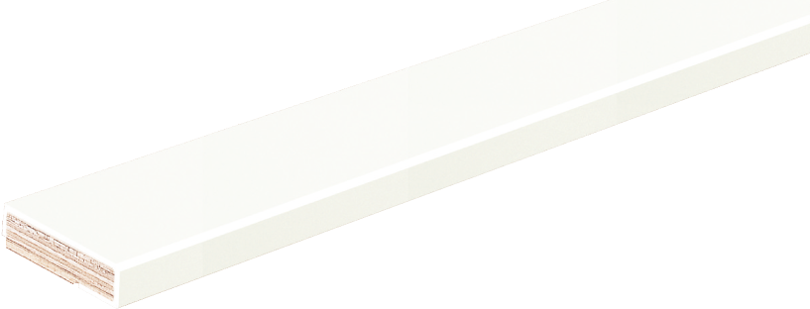
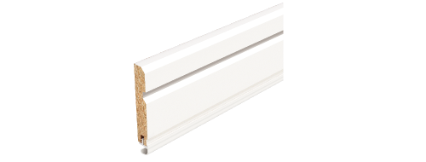
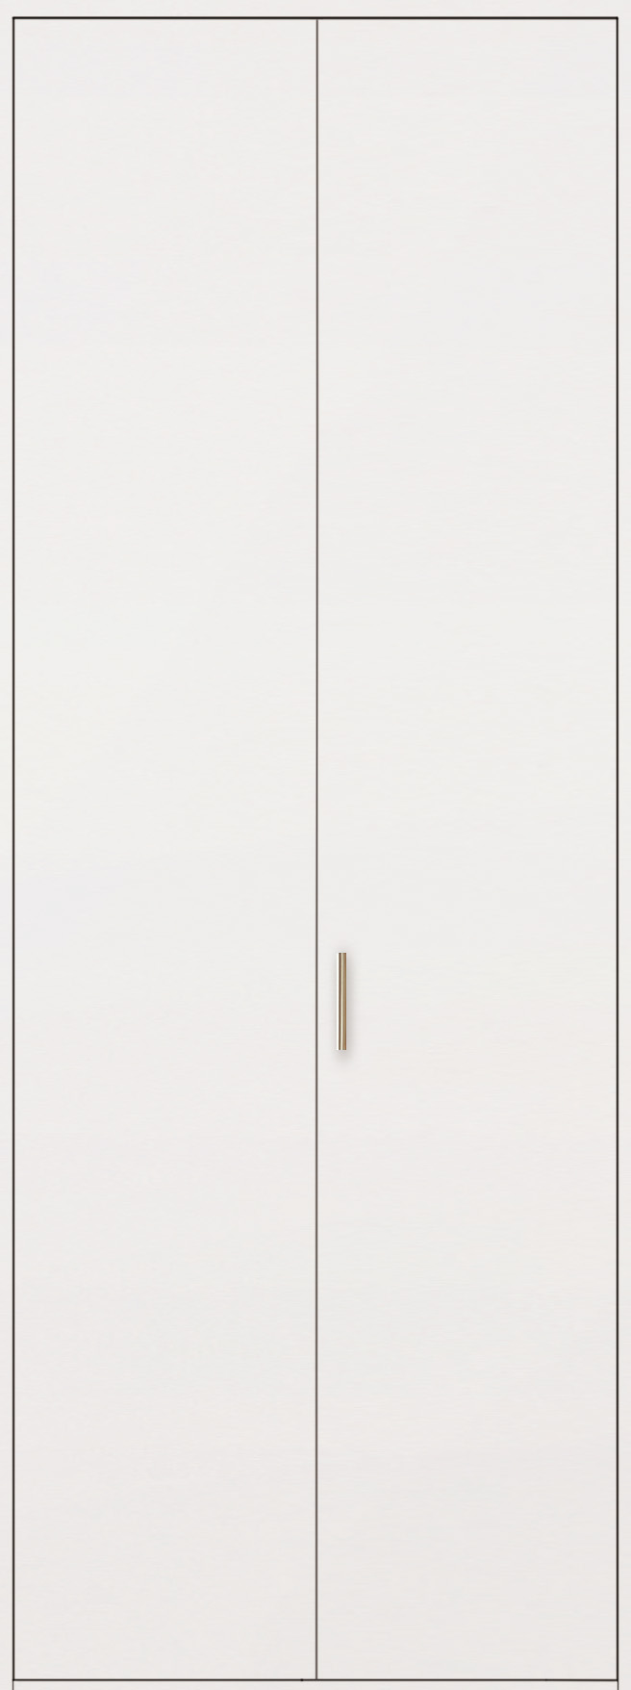
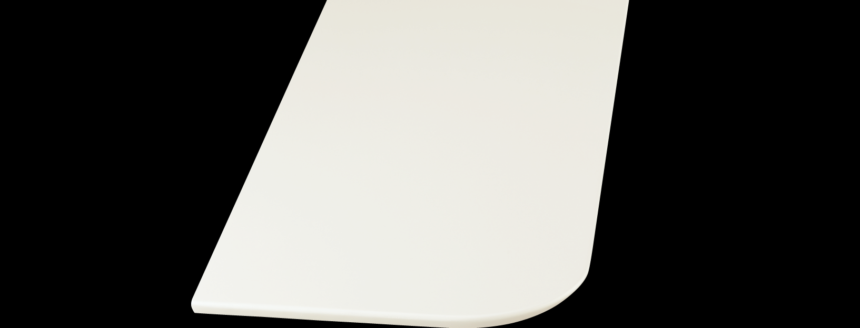
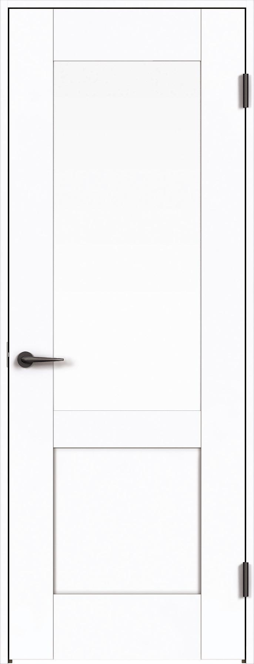
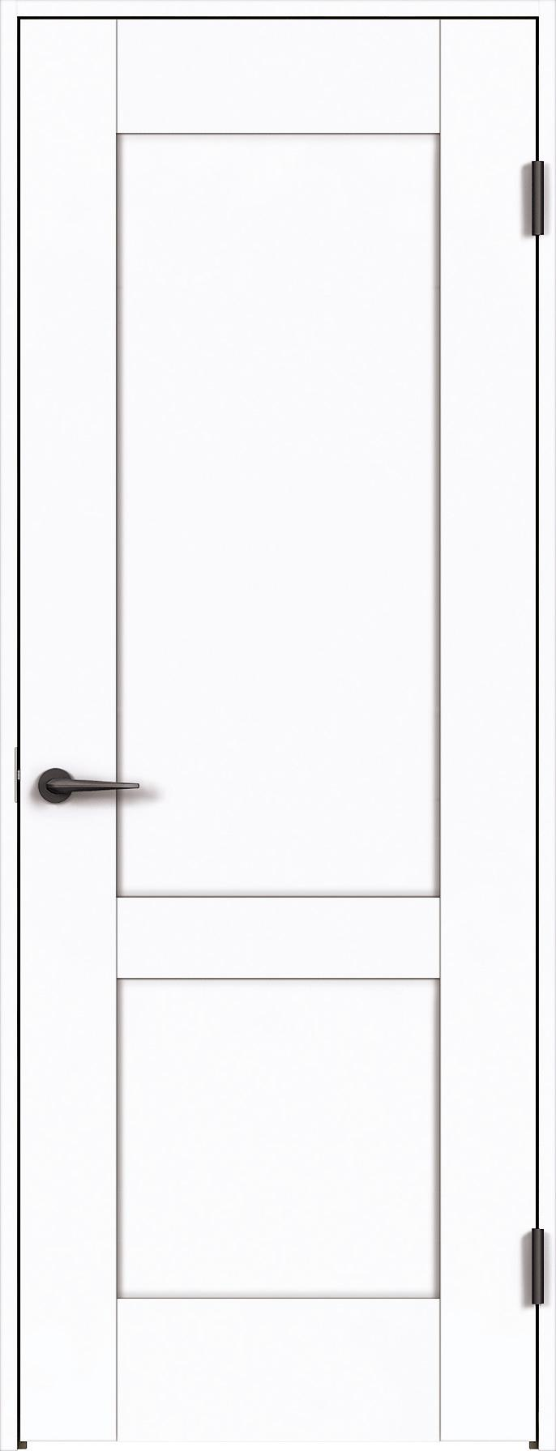
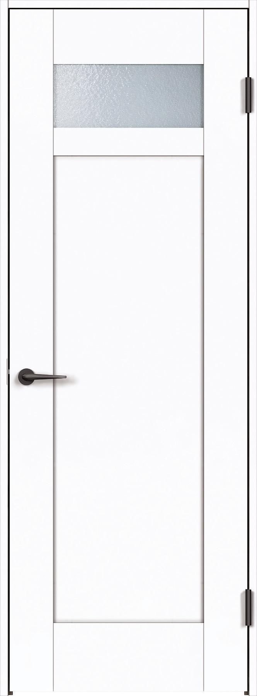
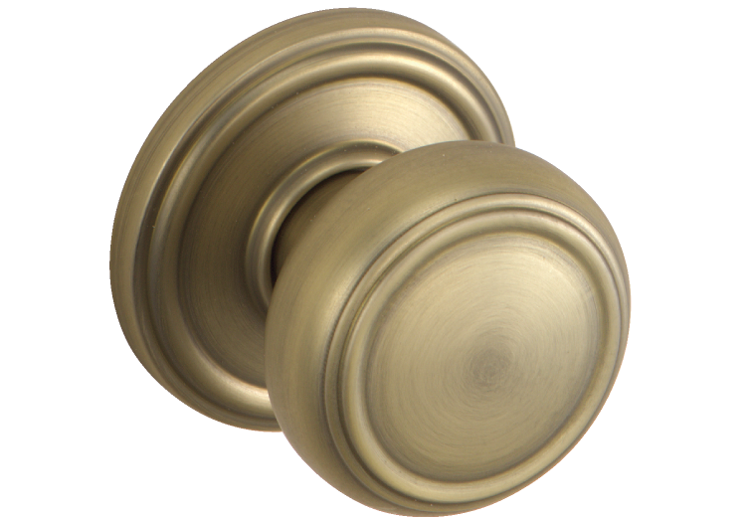
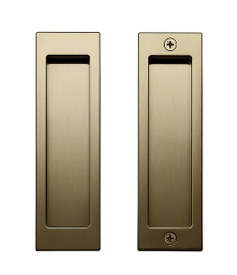
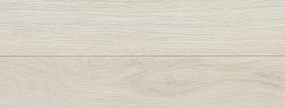
FUN Life style - CLEAR
FU-CL-01
造作部材 窓枠固定型
造作部材 幅木9型
しっくいホワイト柄
しっくいホワイト柄
しっくいホワイト柄
収納用建具 折れ戸
内装ドア
インテリアカウンター
LDK
洋室
洗面
LE型
PK型
DE型
握り玉（B1型）
しっくいホワイト色
真鍮色（メッキ）
角型引手（C1型）
床材
ベリティスフロアー
真鍮色（メッキ）
PA型（フラットタイプ）
ホワイトオーク柄
しっくいホワイト柄
イラストはイメージ図になります。また、印刷物と実物では色柄が異なりますので、現物の商品サンプルなどでお確かめください。

